Slide 1
BİLGİ GÜVENLİĞİ

Slide 2
SUNUM PLANI
TEMEL KAVRAMLAR
BİLGİNİN KORUNACAK NİTELİKLERİ
BİLGİNİN SINIFLANDIRILMASI
SORUMLULUK
BİLGİNİN KORUNMASINA YÖNELİK MEVZUAT
BİLGİNİN BULUNDUĞU ORTAMLAR
TEHDİTLER - TEDBİRLER

Slide 3
TEMEL KAVRAMLAR
1971
AHMET
ANTALYA
VERİ
Sayısal ve mantıksal her bir değer. İşlenmemiş ham bilgi.
(Harf , rakam, sembol, kelime vb..)
BİLGİ
Verinin işlenmiş hali.
AHMET 1971’DE ANTALYA’DA DOĞDU

Slide 4
BİLGİNİN KORUNACAK NİTELİKLERİ
Gizlilik
Bilginin yetkili olmayan kişiler, varlıklar ve süreçler tarafından erişilemez ve ifşa edilemez niteliğidir.
Bütünlük
Bilginin doğruluk, bütünlük ve kendisine has özelliklerinin korunmasıdır.
Erişilebilirlik
Bilginin yetkili kişiler(görevi gereği) tarafından istenildiğinde ulaşılabilir ve kullanılabilir olma özelliğine denir.

Slide 5
BİLGİNİN SINIFLANDIRILMASI
Gizli Bilgi
İç Kullanım
Kişisel
Kuruma Açık
En kritik bilgilerdir.
Sadece yönetim kadrosu erişebilir.
Bu tür bilgilere yetkisiz erişilmesi, ifşa edilmesi veya paylaşılması kurumu zor durumda bırakır.
Gizlilik ön plandadır.
ÖRNEK:
Sivil Savunma Planı
Sadece birimlere özel bilgilerdir.
Departman çalışanları dışında hiçbir 3. taraf kurum veya kişinin görmemesi gereken bilgilerdir.
Gizlilik ön plandadır.
ÖRNEK:
Hastane Denetim Tutanağı
Birim çalışanlarının kurum işlevleri için yaptığı kişisel çalışmalar ile ilgili bilgilerdir.
Erişilebilirlik ön plandadır.
ÖRNEK:
Haftalık Faaliyet Planı
Haftalık Faaliyet Raporu
Bu bilgiler kurum çalışanlarının kullanımı içindir.
Erişilebilirlik ve bütünlük ön plandadır.
ÖRNEK:
Haftalık Yemek Listesi
Dahili Telefon Listesi

Slide 6
BİLGİNİN BULUNDUĞU ORTAMLAR
Fiziksel Ortamlar
Elektronik Ortamlar
Sosyal Ortamlar
Tanıtım Platformları

Slide 7
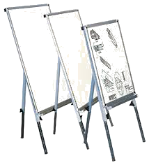
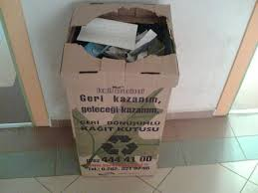
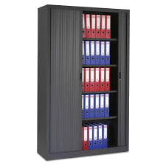
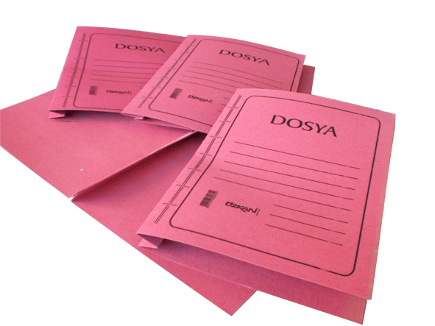
BİLGİNİN BULUNDUĞU ORTAMLAR
Fiziksel Ortamlar
Kağıt, Tahta
Pano, Yazı tahtası
Fax kağıdı
Çöp/Atık Kağıtlar
Dosyalar
Dolaplar

Slide 8
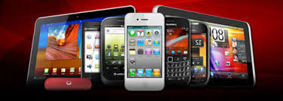
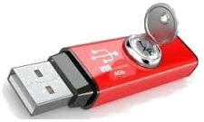
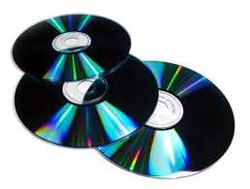
BİLGİNİN BULUNDUĞU ORTAMLAR
Elektronik Ortamlar
Bilgisayarlar,
Mobil iletişim cihazları,
E-posta,
USB,CD,Disk
Disket,
Manyetik ortamlar…

Slide 9
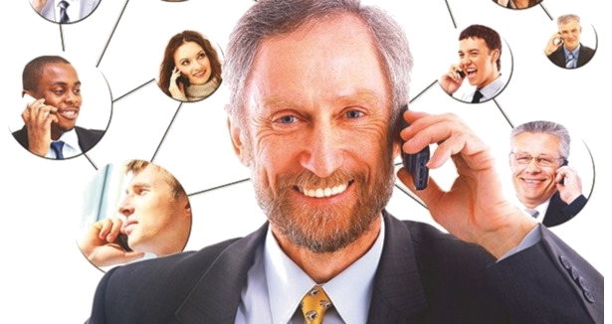
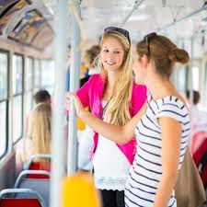
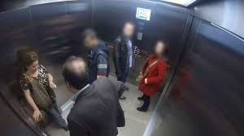
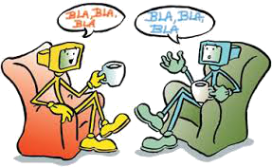
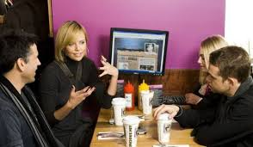
BİLGİNİN BULUNDUĞU ORTAMLAR
Sosyal Ortamlar
Telefon görüşmeleri
Muhabbetler
Yemek araları
Toplu taşıma araçları

Slide 10
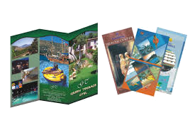
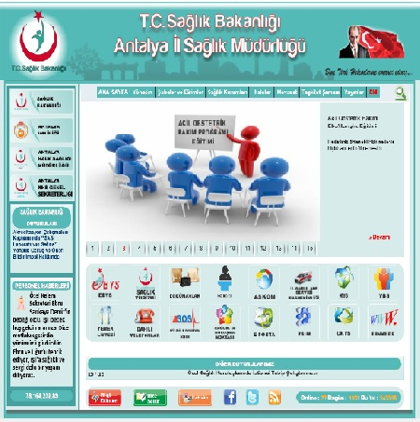
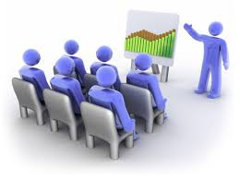
BİLGİNİN BULUNDUĞU ORTAMLAR
Tanıtım Platformları
İnternet siteleri,
Broşürler,
Reklamlar, Sunumlar,
Eğitimler, Görsel sunumlar.

Slide 11
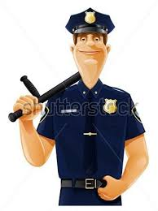
SORUMLU
KİM
?
HEPİMİZ

Slide 12
BİLGİNİN KORUNMASINA YÖNELİK MEVZUAT
Anayasa,
5237 sayılı Türk Ceza Kanunu,
4721 sayılı Türk Medeni Kanun,
3359 sayılı Sağlık Hizmetleri Temel Kanunu,
1219 sayılı Tababet ve Şuabatı San’atlarının Tarzı İcrasına Dair Kanun,
5258 sayılı Aile Hekimliği Pilot Uygulaması Hakkında Kanun,
663 sayılı Kanun Hükmünde Kararname,
5070 sayılı Elektronik İmza Kanunu,
5510 sayılı Sosyal Sigortalar ve Genel Sağlık Sigortası Kanunu,
5651 sayılı “İnternet Ortamında Yapılan Yayınların Düzenlenmesi ve Bu Yayınlar Yoluyla İşlenen Suçlarla Mücadele Edilmesi Hakkında Kanun”,

Slide 13
BİLGİNİN KORUNMASINA YÖNELİK MEVZUAT
26687 sayılı “İnternet Toplu Kullanım Sağlayıcıları Hakkında Yönetmelik,
26716 sayılı “İnternet Ortamında Yapılan Yayınların Düzenlenmesine Dair Usul ve Esaslar Hakkında Yönetmelik”,
26680 sayılı “Telekomünikasyon Kurumu Tarafından Erişim Sağlayıcılara ve Yer Sağlayıcılara Faaliyet Belgesi Verilmesine İlişkin Usul ve Esaslar Hakkında Yönetmelik”,
Sağlık Bakanlığı ve Bağlı Kuruluşlarının Elektronik Belge Yönetimi Sistemi Uygulama Yönergesi,
Sağlık Bakanlığı Bilgi Güvenliği Politikaları Yönergesi.

Slide 14
BİLGİNİN KORUNMASINA YÖNELİK MEVZUAT
Sağlık Bakanlığı Bilgi Güvenliği Politikaları Yönergesi
28/02/2014 tarihli ve 5181.1272 sayılı Bakanlık Makamının onayı ile Bilgi Güvenliği Politikaları Yönergesi,
03/03/2014 tarihli ve 5181.1317 sayılı Bakanlık Makamının onayı ile Bilgi Güvenliği Politikaları Kılavuzu yürürlüğe girmiştir.

Slide 15
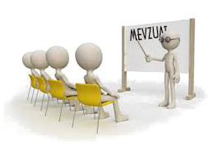
BİLGİNİN KORUNMASINA YÖNELİK MEVZUAT
Sağlık Bakanlığına ait tüm bilgilerin gizlilik, bütünlük ve erişilebilirlik kapsamında değerlendirilerek korunmasını sağlamak.

Slide 16
BİLGİNİN KORUNMASINA YÖNELİK MEVZUAT
Sağlık Bakanlığı Merkez ve Taşra Teşkilatı,
Türkiye Kamu Hastaneleri Kurumu Merkez ve Taşra Teşkilatı,
Halk Sağlığı Kurumu Merkez ve Taşra Teşkilatı,
İlaç ve Tıbbi Cihaz Kurumu,
Hudut ve Sahiller Genel Müdürlüğü,
Bu kurumların bilişim kaynaklarını kullanan paydaş ve misafirler.

Slide 17
TEHDİTLER
İNSAN KAYNAKLI TEHDİTLER
DAHİLİ TEHDİTLER
Kötü Niyetli Tehditler
Kötü Niyetli Olmayan Tehditler
HARİCİ TEHDİTLER
Hedefe Yönelik Saldırılar
Hedef Gözetmeyen Saldırılar
TEHDİTLER
DOĞA KAYNAKLI TEHDİTLER

Slide 18
TEHDİTLER VE TEDBİRLER
DAHİLİ TEHDİTLER
Kötü Niyetli Tehditler
İşten Çıkarılan Çalışanın, Kuruma Ait Web Sitesini Değiştirmesi,
Bir Çalışanının, Ağda “Sniffer” Çalıştırarak E-postaları Okuması,
Bir Yöneticinin, Geliştirilen Ürünün Planını Rakip Kurumlara Satması.
Kötü Niyetli Olmayan Tehditler
Bilgisiz ve Bilinçsiz Kullanım,
Temizlik Görevlisinin Sunucunun Fişini Çekmesi,
Eğitilmemiş Çalışanın Veri tabanını Silmesi.

Slide 19
TEHDİTLER VE TEDBİRLER
HARİCİ TEHDİTLER
Hedefe Yönelik Saldırılar
Bir Saldırganın Kurum Web Sitesini Değiştirmesi,
Bir Saldırganın Kurum Muhasebe Kayıtlarını Değiştirmesi,
Birçok Saldırganın Kurum Sunucusuna Hizmet Aksatma Saldırısı Yapması.
Hedef Gözetmeyen Saldırılar
Virüs Saldırıları (Melissa, CIH – Çernobil, Vote),
Worm Saldırıları (Code Red, Nimda),
Trojan Arka Kapıları (Netbus, Subseven, Black Orifice).

Slide 20
TEHDİTLER
FİZİKSEL VE ÇEVRESEL TEHDİTLER
Donanımların yanında yiyecek içecek tüketilmemeli, bulundurulmamalıdır.
Yangın önleme ve söndürülmesine yönelik tedbirler alınmalıdır.
Kuruma giriş ve çıkışlar kontrol altına alınmalıdır.
Ofisler ve çalışma odalarına yetkisiz girişler engellenmelidir.
Depremin etkilerini azaltmaya yönelik YOTA önlemleri alınmalıdır.
Sunucuların ve verilerin bulunduğu ortamlarda su baskını tehditlerine karşı önlemler alınmalıdır.
Paratoner kullanılmalıdır.
Elektrik teçhizatı periyodik bakımları yapılmalıdır.
Sistem elektrik kesintilerine karşı kesintisiz güç kaynakları ile desteklenmelidir.
Yiyecek-İçecek
Yangın,
Hırsızlık,
Deprem,
Su Baskını,
Elektriksel etki,

Slide 21
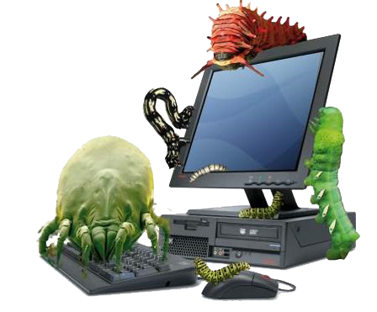
TEHDİTLER
KÖTÜ NİYETLİ YAZILIMLAR
Kötü niyetli yazılım, bilgisayarınıza ya da ağınıza zarar
vermek, bilgilerinizi çalmak amacıyla oluşturulmuş yazılımlardır.
VİRÜSLER
TRUVA ATLARI
SOLUCANLAR
CASUS YAZILIMLAR
YIĞIN MESAJ

Slide 22
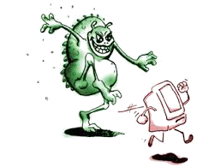
TEHDİTLER
VİRÜSLER
Kullanıcının izni ya da bilgisi dahilinde olmadan bilgisayarın çalışma şeklini değiştiren ve kendini diğer dosyaların içerisinde gizlemeye çalışan aslında bir tür bilgisayar programıdır.
Bağımsız hareket edemezler. Mutlaka bir uygulama dosyasına bağlanarak çoğalır ve yayılırlar.
Çoğalmayı ve yayılmayı hedeflerler. Çoğalıp yayılmak için kullanıcıya bağımlıdırlar.

Slide 23
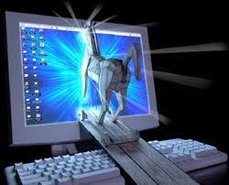
TEHDİTLER
Adını Truva Atı Hikayesinden almaktadır.
Kullanıcıya, kullanışlı veya ilginç programlar gibi görünür.
Zararlı program barındıran veya yükleyen programdır.
Bilgisayarınızda uzaktan erişim kapısı açmak, internet bağlantınızı pahalı bir tarifeye yönlendirmek, sizin adınıza istemsiz e-posta göndermek vb işlemler yapabilir.
En tanınmış truva atı örnekleri, ub7, Poison Ivy, Bifrost, Pandora RAT (Türk yapımı), JRat, Prorat (Türk yapımı) sayılabilir.
TRUVA ATLARI

Slide 24
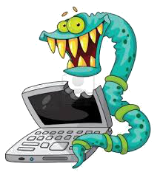
TEHDİTLER
SOLUCANLAR
Virüslerle aynı özelliklere sahiptir.
Bağımsız çalışabilir, çoğalıp yayılabilir.
e-posta, kaynağı belirsiz programlar, forum siteleri, korsan oyun dvd ve cd leri gibi yollarla bulaşır.
Kullanım esnasında kendini hissettirmez arka planda efendisine hizmet eder.
Sitemize giren 1.000.000. kişisiniz. Bizden hediye şarkı kazandınız. TIKLAYIN
Bugün şanslı gününüzdesiniz. Bizden para ödülü kazandınız. TIKLAYIN
Tebrikler bizden kol saati kazandınız. TIKLAYIN

Slide 25
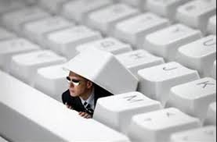
TEHDİTLER
Casus yazılım, kullanıcılara ait önemli bilgilerin ve kullanıcının yaptığı işlemlerin, kullanıcının bilgisi olmadan toplanmasını ve bu bilgilerin kötü niyetli kişilere gönderilmesini sağlayan yazılım olarak tanımlanır.
Diğer kötü amaçlı yazılımlar gibi kendilerini çoğaltmaya ihtiyaç duymazlar.
Genellikle bulaştıkları bilgisayarda kendilerini fark ettirecek herhangi bir etki yapmazlar.(Yavaşlama, çökme vb..)
CASUS YAZILIMLAR

Slide 26
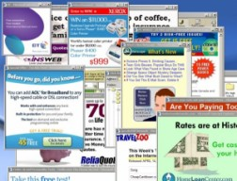
TEHDİTLER
Yığın mesaj (spam) e-posta, telefon, faks gibi elektronik ortamlarda çok sayıda alıcıya aynı anda gönderilen gereksiz veya uygunsuz iletiler.
En yaygın türleri reklamlar ve ilanlardır.
İçerikleri yalan ya da yanıltıcı olur.
Mesajın başlık bilgileri tahrip edilmiş olur.
(Dolayısıyla geriye dönük izleme hayli zor olur)
YIĞIN MESAJ

Slide 27
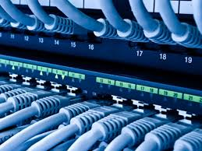
TEDBİRLER
SUNUCU VE SİSTEM GÜVENLİĞİ
Sunucu odalarının fiziksel koruması sağlanmış olmalıdır.
Sunucuların yönetiminden sorumlu personel görevlendirilmelidir.
Sistem yöneticileri ‘Admin’, ‘Root’ gibi genel adlar yerine özgün adlar kullanmalıdır.
Sunucular ve terminallerde lisanslı yazılımlar kullanılmalıdır.
Sunucularda işletim sistemi yedeklemeleri, yamaları ve güncellemeleri yapılmalıdır.
Görevden ayrılan personelin tüm erişim yetkileri ivedilikle iptal edilmelidir.

Slide 28
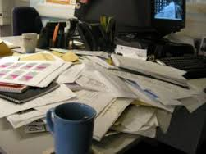
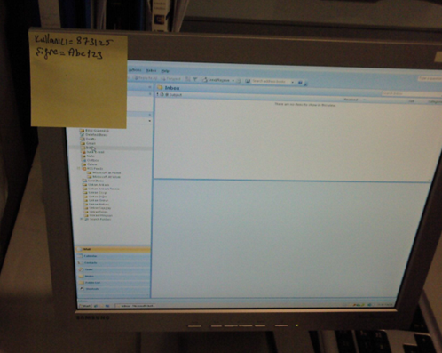
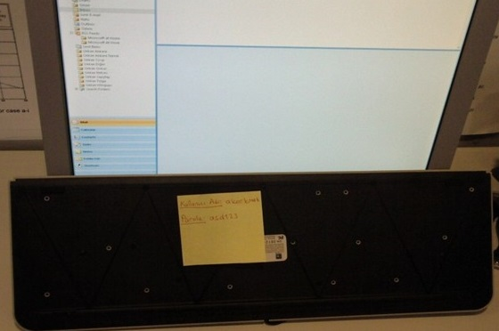
TEDBİRLER
TEMİZ MASA TEMİZ EKRAN
Çalışma masası ve bilgisayar ekranı üzerinde bilgiye yetkisiz ulaşım engellenmelidir.
Çalışma odaları ayrılırken kilitlenerek, anahtarları kontrol altında tutulmalıdır.
Kullanıcı adı ve şifre iyi korunmalıdır.
Bilgisayar başından ayrılırken Windows Logo + L tuşlarıyla bilgisayar kilitlenmelidir.
Bilgisayar ekran kilidi aktif hale getirilmeli ve süresi çok uzun olmamalıdır.

Slide 29
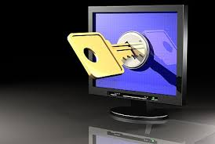
TEDBİRLER
ŞİFRE GÜVENLİĞİ
Sunuculara ve kullanıcı bilgisayarlarına erişim şifre ile korunmalıdır.
Ağa bağlı bilgisayarlarda ağ yöneticisince belirlenen şifreler kullanıcı tarafından ilk kullanımda zorunlu olarak değiştirilmelidir.
Kişisel bilgiler gibi kolay tahmin edilebilecek bilgiler şifre olarak kullanılmamalıdır. (Örneğin doğum tarihiniz, çocuğunuzun adı, soyadınız, .... gibi)
Ardışık sayılar ve alfabetik karakterler kullanılmamalıdır.
Çoğu kişinin kullanabildiği aynı veya çok benzer yöntem ile geliştirilmiş şifreler kullanılmamalıdır.
Sözlükte bulunabilen kelimeler şifre olarak kullanılmamalıdır.

Slide 30
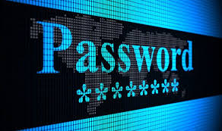
TEDBİRLER
GÜÇLÜ ŞİFRE BELİRLEME
Cümlelerin baş harflerini birleştirebilirsiniz.
Günlük hayatınızdan kolay hatırlayacağınız herhangi bir cümle kullanabilirsiniz. Benzer şekilde
Atasözlerinden
Şarkı sözlerinden
Şiirlerden
...
seçeceğiniz cümlelerin aralarında rakamlar ve özel karakterler kullanarak çok daha güçlü bir parola oluşturmanız mümkün.
Örneğin
Bir elin nesi var, iki elin sesi var. --> 1Env,2Esv.
10 Yılda 15 milyon genç yarattık her yaştan. --> 10Y15mgyhy.
Ben 1996 yılının 7. ayında mezun oldum --> B1996y7.amo
Mezuniyet tarihim 1998 yılının 4. ayıdır. --> Mt98y4.a

Slide 31
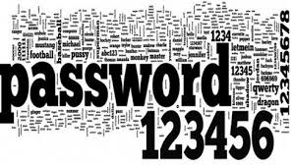
TEDBİRLER
GÜÇLÜ ŞİFRE BELİRLEME
Cümleleri olduğu gibi parola yapabilirsiniz.
Özellikle rakam ve karakter içeren cümleler hoş olacaktır.Tabiki klişe ve kolay tahmin edilen, basit bir ifade ya da cümle ("My Pass", "benim şifrem" gibi) olmamak şartı ile.
Örneğin
Ali’ninAyşe’ye20TLBorcuVar.
Ankara’ya10SaattemiGeldin?
Dikkat!Yolda3KişiVar.
OtobüsümKızılay'dan17:30'daKalkar.

Slide 32
TEDBİRLER
GÜÇLÜ ŞİFRE BELİRLEME
Benzer rakam ve harfleri birbirinin yerine kullanabilirsiniz.
Basit bir kelimenin içerisindeki harf veya rakamları benzerleri ile değiştirilerek güçlü bir parola elde edilebilir.
'B' yerine 8 | 'Z' yerine 2 | Balıkçıl-Kazak | 8a11kç11-Ka2ak
'I', 'i', 'L', 'l' yerine 1 | 'O' harfi yerine 0
 |  | Solaryum! | 501aryum!
'S' yerine 5 'G' yerine 6 | 'g' yerine 9

Slide 33
TEDBİRLER
GÜÇLÜ ŞİFRE BELİRLEME
Bazı kelime, harf ya da rakamlar yerine özel karakterler kullanabilirsiniz.
Basit bir cümle ya da ifade içerisindeki belirli kelimeler özel karakter veya rakamlarla değiştirilerek güçlü bir parola elde edilebilir.
'T', 't' yerine '+' | 'Ş', 'ş' yerine '$' | "Dün Kar Yağmış" | Dün*Yağm1$
"kar", "yıldız" yerine '*' | "dolar", "para" yerine '$'
 |  | "Şeker gibi bir soru sordu" | $eker~1?Sordu
"Soru" yerine '?' | "gibi" yerine '~'
 |  | "Tek eksiğim bir güldü" | 1-ğim1:)dü
"gül" yerine ':)' | "eksi" yerine '-'
 |  | "Yüzeysel bir soru eşittir eksi puan" | %eysel1?=-Puan
"bir", "tek" yerine 1 | "yüz", "yüzde" yeri

Slide 34
TEDBİRLER
GÜÇLÜ ŞİFRE BELİRLEME
Bir cümledeki sadece sesli ya da sadece sessiz harfleri kullanabilirsiniz.
Bir cümledeki sadece sesli ya da sadece sessiz harfleri çıkartarak diğerlerini kullanabilirsiniz.
Mesela "Örnek Bir Parola Veriyorum." cümlesinden yola çıkarak "rnk1PrlVryrm." elde edilebilir.
Tabii ki sadece bu yöntemi diğer yöntemlerle bir arada kullanmak daha anlamlı olacaktır çünkü sözlükte bulunan kelimeleri deneyen yazılımlar sesli ve sessiz harfleri kullanarak da benzer taramaları yapabilirler.

Slide 35
TEDBİRLER
GÜÇLÜ ŞİFRE BELİRLEME
DİKKAT! Güçlü gibi göründüğü halde zayıf olan parola oluşturmamalı.
Güçlü gibi görünse de çok kullanılan ve çok kolay tahmin edilebilen parolalardan kaçınmak gerekmektedir.
Bu parolalar klavyedeki harf sırası, alfabedeki harf sırası gibi popüler kurallardan oluşturulmaktadır.
Örneğin:
"123qwe", "qwe123", "123qweasd", "qwer1234", ...
"qweasd", "123QweAsd", "asd12345", "Asd123", ...
"qwerty", "qwerty123", "qazwsx123", ...
"abc123", "123abc", "1234abcd", ...
"123456", "987654321", "1234qqqQ", ...

Slide 36
TEDBİRLER
GÜÇLÜ ŞİFRE BELİRLEME

Slide 37
TEDBİRLER
E POSTA GÜVENLİĞİ
E-posta sizin için ne anlama geliyor?
Size ve yakınlarınıza erişim.
E-posta kötü niyetli kişiler için ne anlama geliyor?
Reklam ve Kötü niyetli yazılımları yayma yolu.

Slide 38
TEDBİRLER
E POSTA GÜVENLİĞİ
İstenmeyen e-postalardan korunma
E-posta adresini haber grupları, sohbet odaları, internet sayfaları, sosyal paylaşım siteleri gibi herkese açık yerlerde yayınlamamak.
Birden çok kişiye veya bir gruba e-posta gönderirken kişilerin e-posta adreslerini gizli karbon kopya (BCC) bölümüne yazmak.
Bir web sitesinde yapılan işlem gereği e-posta adresi istendiğinde, sitenin gizlilik politikasını kontrol etmek.
İstenmeyen e-postalara hiç bir şekilde cevap yazmamak.
Kullanım amacına göre farklı e-posta adresleri kullanmak.

Slide 39
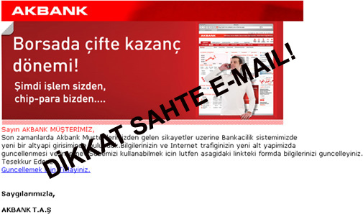
TEDBİRLER
E POSTA GÜVENLİĞİ
Taklit-Oltalama e-postalardan korunma
Kimlik bilgilerini çalmak amacı ile, istenmeyen e-posta veya açılır pencere yoluyla yapılan bir aldatma yöntemidir.
Saldırgan önceden tasarlanan bir hikâye üzerinden, kullanıcıyı e-postanın güvenilir bir kaynaktan geldiğine inandırıp, özel bilgilerini (kredi kartı, şifre bilgileri vs…) ele geçirmeye çalışır.

Slide 40
TEDBİRLER
E POSTA GÜVENLİĞİ
Taklit-Oltalama e-postalardan korunma
Kişisel, kurumsal ve mali bilgilerinizi tanıdığınız kişiler dahil hiç kimseye e-posta yoluyla göndermemek.
E-posta mesajlarındaki internet bağlantılarına tıklamamak.
Düzenli olarak kredi kart hesap özeti, banka bildirimleri gibi bilgilendirme dokümanlarını gözden geçirmek.
Zararlı programlara karşı korunma programları (Anti-virus, anti-spyware,) gibi güvenlik yazılımları kullanmak ve sık sık güncellemek.

Slide 41
TEDBİRLER
SOSYAL MEDYA GÜVENLİĞİ
İnternet kullanıcılarının aralarında bilgi, görüş ve ilgi alanlarını, yazılı görsel ya da işitsel bir şekilde paylaşarak iletişim kurmalarına olanak sağlayan araçlar ve web sitelerini içermektedir.

Slide 42
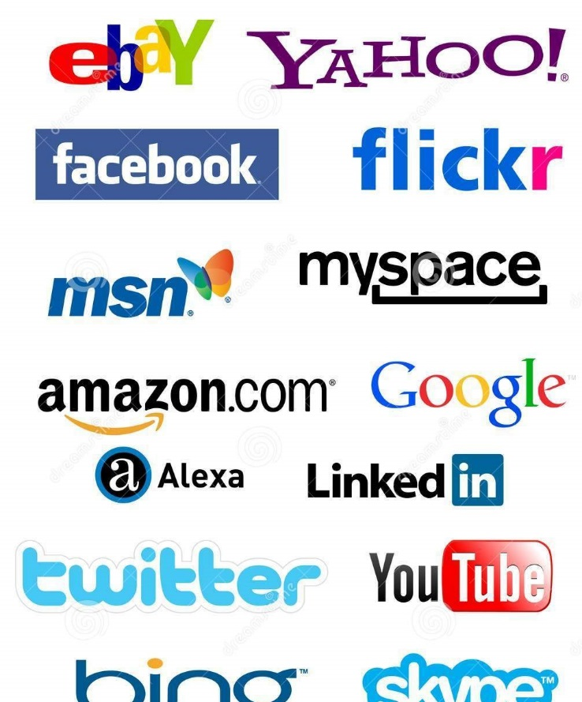
TEDBİRLER
SOSYAL MEDYA GÜVENLİĞİ
YAYILIMI

Slide 43
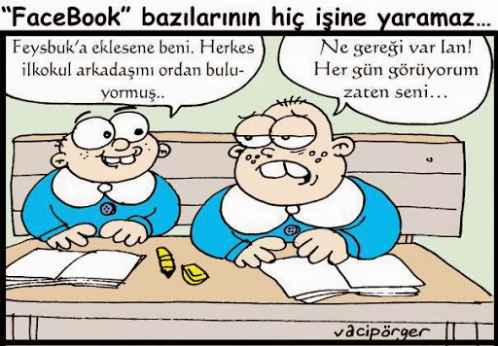
TEDBİRLER
Az kelimeyle çok şey ifade eden cümleler oluşturabilen bir yazar ve şaire dönüşebiliyorsunuz.
SOSYAL MEDYA GÜVENLİĞİ
Ürün, marka ve hizmetinizi birinci dereceden müşterilerinize çok ucuza tanıtabilirsiniz.
YARARLARI
İletişimde zaman ve mekan engellerini ortadan kaldırabilirsiniz.
Yalnızlık duygusunun neden olacağı depresif düşüncelerden uzak kalabilirsiniz.
Eski arkadaşlarınıza ulaşabilir, yeni arkadaşlar edinebilirsiniz.
Yaşam tarzınıza ve düşüncelerinize göre gruplar kurabilir ve sayfalar açabilirsiniz.

Slide 44
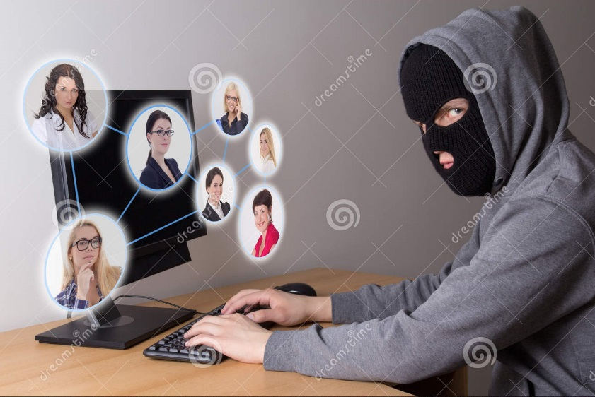
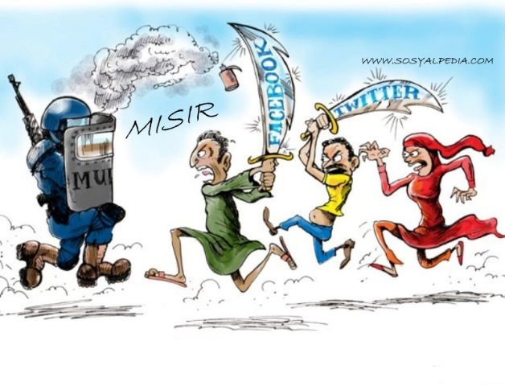
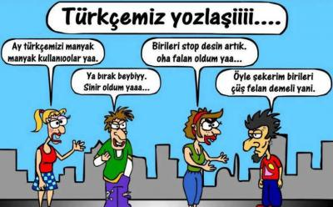
TEDBİRLER
SOSYAL MEDYA GÜVENLİĞİ
ZARARLARI
Bağımlılık yapabiliyor.
Sosyal medya, dili yozlaştırıyor.
Zararlı sosyal örgütlenmeler olabilir.
Yorumlarla firmaların marka değeri zarar görebilir.
Birçok zararlı yazılım sosyal medya kanalıyla bulaşabilir.

Slide 45
TEDBİRLER
SOSYAL MEDYA GÜVENLİĞİ
En çok kullandığımız Sosyal Medya Uygulamaları cep telefonumuzun hangi verilerini alıyor.
ZARARLARI

Slide 46
TEDBİRLER
SOSYAL MEDYA GÜVENLİĞİ
SONUÇ
Bizler internet üzerinde bir karakter yaratma çabasındayken aslında birileri için birer istatistikten ve dolandırılacak bir hesaptan başka bir şey değiliz.

Slide 47
TEDBİRLER
SOSYAL MÜHENDİSLİK
Normalde insanların tanımadıkları biri için yapmayacakları şeyleri yapmalarını sağlama sanatıdır.
Teknoloji kullanımından çok insanların hile ile kandırılarak bilgi elde edilmesidir.
Sosyal mühendisler:Teknolojiyi kullanarak ya da kullanmadan bilgi edinmek için insanlardan faydalanırlar.
Kullandığı en büyük silahı, insan zafiyetidir.

Slide 48
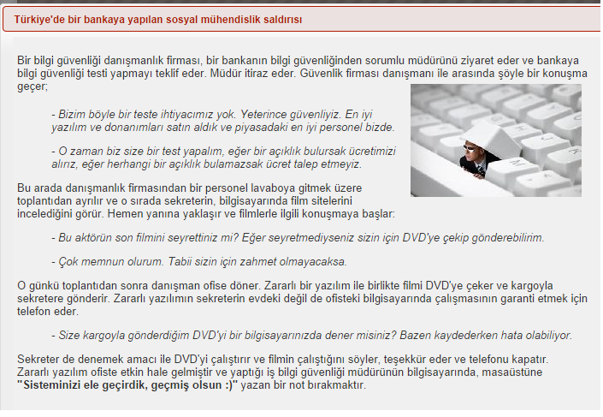
TEDBİRLER

